Slide 1
졸업논문 진행 관리 보드
학생의 경험에서 출발한 다전공 졸업 절차 관리
대학생이라는 신분을
문제 발견의 강점으로
선택한 문제
누구나 확인해야 하는 졸업요건,
그중 학과마다 다른 졸업논문 절차에
주목했습니다.
직접 겪는 불편을 가까이에서 관찰하고,
주변 학생에게 실제로 필요한지 확인할 수 있다.
논문 대상 학생이 자신의 절차와
다음 마감을 놓치지 않도록 돕습니다.
논문 필수 여부와 대체 요건은 학과·전공 유형에 따라 다릅니다.
01
Notes:
발표 흐름: 대학생이라는 신분을 핸디캡으로 보기보다, 문제를 직접 경험하고 동료에게 검증할 수 있다는 강점을 살리고 싶었습니다. 모든 학생에게 공통인 졸업요건 확인 과정 중 졸업논문 절차의 불편을 선택했습니다. 논문 작성 자체는 모든 학부생에게 일률적으로 필수가 아니며 학과와 전공 유형에 따라 달라집니다.
출처: 사용자가 제공한 기획 의도 및 AGENTS.md의 전공별 필수·면제 요건.

Slide 2
학과마다 다른 졸업논문 절차
같은 졸업논문이어도 시작 방법과 완료 조건이 다릅니다.
절차의 유형 | 진행 과정의 예 | 학생이 확인할 내용
개별 연락·승인형 | 교수에게 연락하고 연구계획 제출 승인 후 논문 작성 | 연락 시점, 신청 서류, 승인 여부
수업 이수형 | 졸업 세미나 등 관련 수업 수강 수업 안에서 지도와 과제 진행 | 수강 과목, 분반, 수업별 마감
논문·발표형 | 논문 작성과 제출 발표회 참석 및 심사 | 제출 형식, 발표 일정, 심사 요건
설계 원칙: 각 학과의 절차를 유지하고, 확인하는 방식을 통일합니다.
02
Notes:
세 가지 유형은 사용자가 설명한 절차 차이를 정리한 예시이며, 특정 학과의 현행 공식 규정을 검증한 표가 아닙니다. 유형은 서로 결합될 수 있습니다. 실제 구현은 학과별 데이터에 단계와 제출 방법을 저장하고, 신청·승인형 및 수업형에 따라 동작을 구분합니다.
출처: 사용자 메시지, data/departments/*.ts, lib/types.ts.

Slide 3
다전공생에게 겹치는 정보 탐색 부담
서울대의 많은 다전공생은 전공마다 졸업 절차를 따로 챙겨야 합니다.
01
공지의 위치부터 다시 찾기
여러 전공
여러 절차
여러 공지 채널
메일과 학과 게시판을 오가며
새 공지와 변경 사항을 반복해서 검색합니다.
02
복수전공 학과의 인맥 부족
아는 동기나 선배가 적으면
누구에게 무엇을 물을지도 막막합니다.
03
익명 커뮤니티에 다시 질문
최신 규정인지, 내 전공에도 적용되는지
확인하기 어려운 정보에 의존하게 됩니다.
기획자의 관찰과 경험을 바탕으로 한 문제 정의
03
Notes:
핵심은 학과 하나의 절차가 복잡하다는 점만이 아닙니다. 다전공생에게는 서로 다른 절차와 공지 채널이 동시에 겹칩니다. 복수전공 학과에 아는 사람이 적으면 학생 익명 커뮤니티에서 정보를 구하게 되고, 답변의 최신성이나 적용 범위를 스스로 재확인해야 합니다.
출처: 사용자가 제공한 서울대학교 다전공생의 경험과 현장 관찰. 다전공생 비율에 관한 공식 통계는 제공되지 않았으므로 특정 비율이나 과반이라는 수치 주장은 하지 않습니다.

Slide 4
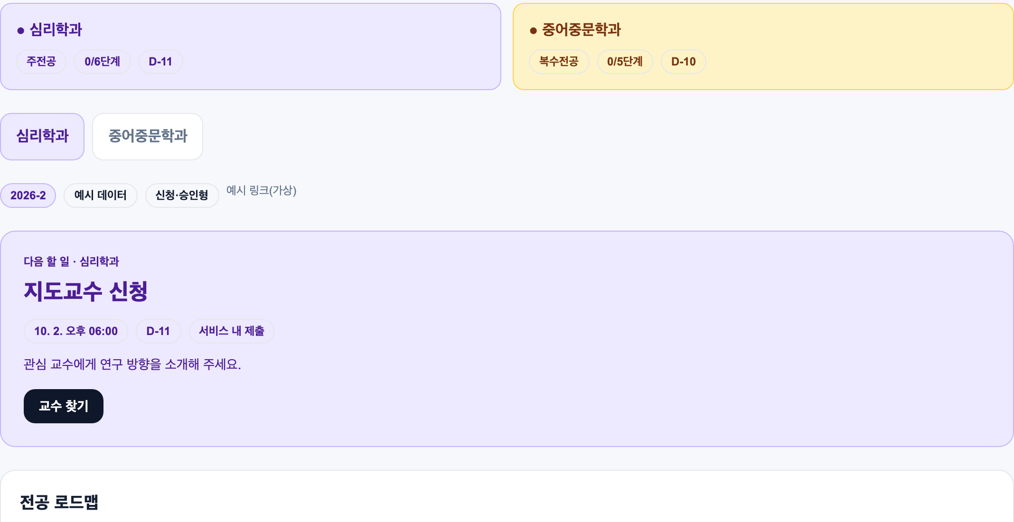
학생: 전공별 진행 상황을 한 화면에서
흩어진 안내를 나의 전공과 현재 단계에 맞춰 보여줍니다.
전공별 로드맵과 다음 할 일
주전공·복수전공의 절차를 구분하고
현재 단계, 마감, 제출처를 확인합니다.
모든 전공을 합친 일정
마감·면담·공지 일정을 한 달력에 모아
전공별 색상과 필터로 비교합니다.
신청부터 보완까지 연결
교수 탐색, 자료 제출, 면담 시간 선택,
피드백 확인을 같은 화면에서 처리합니다.
전공 요약과 다음 할 일 · 실제 데모 화면
학과 절차·인물·일정은 가상 예시입니다.
04
Notes:
학생은 전공별 요약과 탭을 통해 각각의 로드맵을 확인합니다. 현재 구현의 다음 할 일은 선택한 전공을 기준으로 표시합니다. 통합 캘린더는 모든 전공의 마감, 확정 면담, 공지 일정을 합쳐 보여주며 월간·타임라인 전환과 전공별 필터를 지원합니다. 신청서와 제출물은 임시저장, 제출 및 수정 요청에 따른 재제출을 지원합니다. 스크린샷은 이 프로젝트를 로컬에서 실행해 캡처했습니다.
출처: components/student-board.tsx, components/calendar.tsx, components/roadmap.tsx, components/meeting-grid.tsx, data/seed.ts.

Slide 5
교수와 학과 조교까지 이어지는 업무 흐름
학과가 절차를 게시하고, 학생의 제출과 교수의 검토를 같은 진행 정보에 연결합니다.
역할 | 현재 구현된 기능 | 연결되는 정보
학생 | 지도 신청·계획서·최종논문 제출 제안받은 면담 시간 선택 | 제출 상태와 피드백 확인 자신의 다음 단계 진행
교수 | 신청과 제출물 검토·승인·수정 요청 면담 시간 제안 및 지도 정원 관리 | 검토 결과와 보완 의견 전달 승인 인원과 남은 자리 반영
학과 조교 (행정 역할) | 학과별 단계·마감·서식 편집 및 게시 대상별 공지 작성·학생 진행 현황 조회 | 게시한 절차를 로드맵에 반영 주전공·복수전공에 맞는 공지 제공
목표: 공지를 찾아 헤매는 시간을 줄이고, 지금 해야 할 일을 분명하게
현재는 가상 데이터 기반 브라우저 데모이며, 실제 학사 시스템 연동은 후속 과제입니다.
05
Notes:
학과 조교는 단계 추가·삭제·순서 변경과 대상, 제출처, 서식을 편집하고 학생 로드맵을 미리 본 뒤 게시할 수 있습니다. 교수는 신청·연구계획서·최종논문을 검토하고 수정 요청의 이유를 남기며 면담 시간을 제안할 수 있습니다. 피드백과 알림은 학생 화면에 연결됩니다. 정원이 찬 경우 신청·승인을 제한합니다. 이는 현재 작업 트리의 구현 기준이며 오래된 README 및 초기 화면 초안과 일부 다릅니다. 기대 효과는 사용자 검증 전의 목표입니다.
구현 범위: Next.js, TypeScript, Tailwind CSS, Zustand persist(localStorage). 서버 DB나 외부 API 없이 동일 브라우저 안에서 역할 전환으로 시연합니다.
출처: components/professor-board.tsx, components/admin-board.tsx, lib/store.ts, lib/rules.ts, lib/types.ts.

